Slide 1
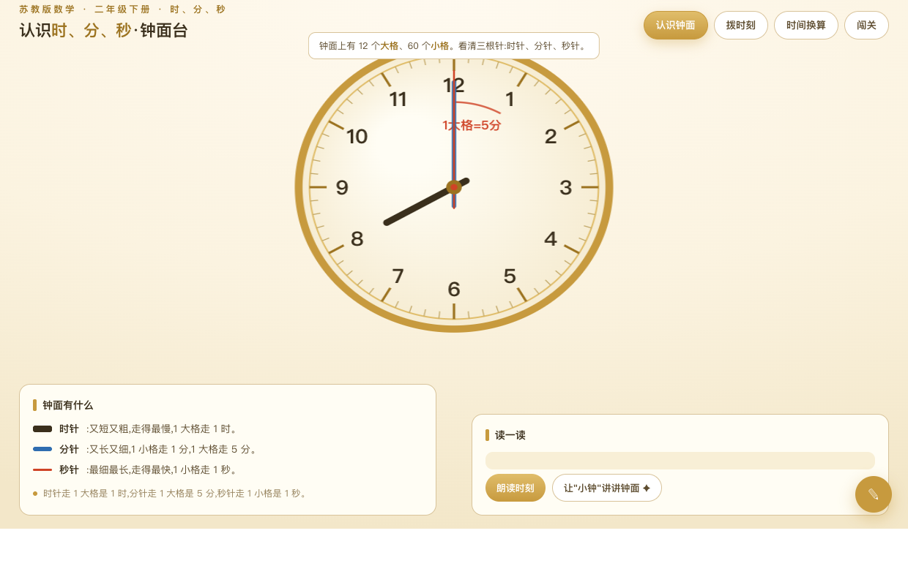
时
拨一拨 · 钟面台
认识时、分、秒
苏教版数学 · 二年级下册
认识钟面 · 读写时刻 · 单位换算
▶ 打开钟面台

Slide 2
从"几点了"说起
时
钟面上,藏着时、分、秒
时间就在身边
这就是钟面
起床、上学、睡觉……每件事都有它的时刻。
看看钟面
钟面上有数字、有格子、还有几根针,它们各管什么?
今天的任务
认识钟面、学会读写时刻、知道时分秒的关系。
认识时、分、秒 · 苏教版数学二年级下册
其 二

Slide 3
认识 · 钟面
时
12 个大格,60 个小格
大格小格
12 大格 · 60 小格
钟面有 12 个大格、60 个小格;1 个大格里有 5 个小格。
三根针
时针又短又粗、分针又长又细、秒针最细最长走得最快。
怎么走
时针走 1 大格是 1 时,分针走 1 小格是 1 分、1 大格是 5 分。
▶ 钟面台 · 认识钟面
认识时、分、秒 · 苏教版数学二年级下册
其 三

Slide 4
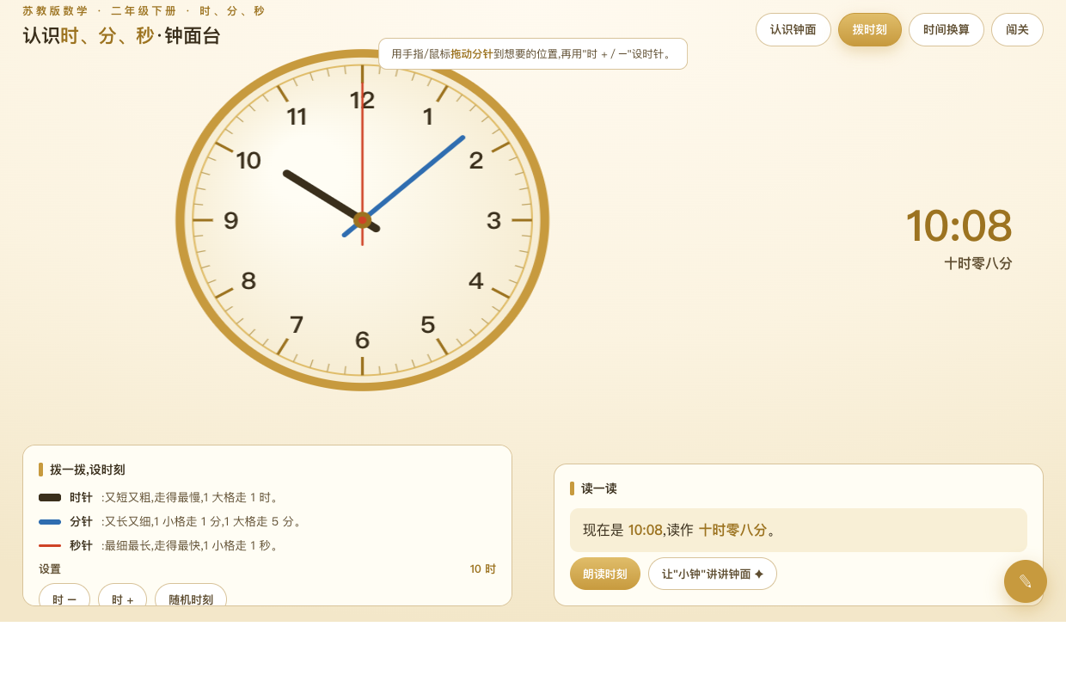
动手 · 拨时刻
时
先看时针,再看分针
拖动分针
10 : 08 十时零八分
用手指拖动分针到想要的位置,再用"时±"设时针。
怎么读
先看时针过了几就是几时,再看分针走了几小格就是几分。
读得准
如 10:08 读作"十时零八分";整点读作"几时整"。
▶ 钟面台 · 拨时刻
认识时、分、秒 · 苏教版数学二年级下册
其 四

Slide 5
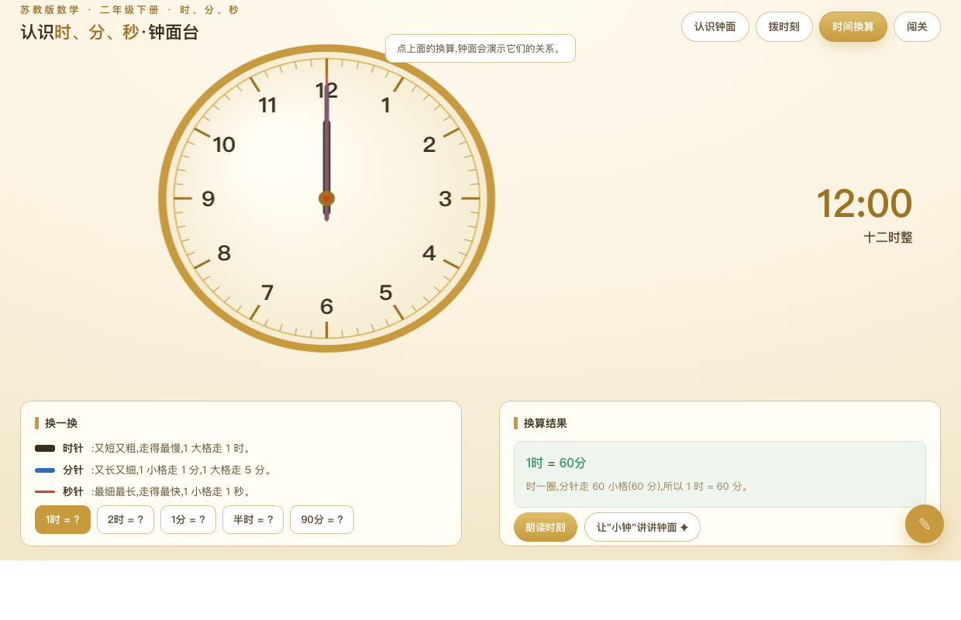
关系 · 进率
时
1 时 = 60 分,1 分 = 60 秒
1 时 = 60 分
钟面演示进率
分针走 1 圈(60 小格)正好是时针走 1 大格,所以 1 时 = 60 分。
1 分 = 60 秒
秒针走 1 圈(60 小格)正好是分针走 1 小格,所以 1 分 = 60 秒。
半时 = 30 分
分针从 12 走到 6,就是半时,也就是 30 分。
▶ 钟面台 · 时间换算
认识时、分、秒 · 苏教版数学二年级下册
其 五

Slide 6
小结 · 记牢三点
时间,要记牢、要珍惜
钟面结构
12 个大格、60 个小格;1 大格 = 5 分。
读时刻
先看时针是几时,再看分针几分。
进率
1 时 = 60 分,1 分 = 60 秒。点「让小钟讲讲钟面」再听一遍。
▶ 钟面台 · 闯关
认识时、分、秒 · 苏教版数学二年级下册
其 六

Slide 7
课后 · 作业
时
拨一拨、记一记
必做
拨学具小钟拨出 7:30、9:05、3:45 并读一读;写出自己起床、上学、睡觉的时刻。
实践
记录今天放学后做一件事用了几分钟,体会 1 分、几分有多长。
挑战
看秒针走动:从一个数字走到下一个数字用几秒?走一圈是几秒、合几分?
认识时、分、秒 · 苏教版数学二年级下册
其 七

Slide 8
一分一秒
都要好好珍惜
认识时、分、秒 · 苏教版数学二年级下册
其 八

